Slide 1


Motorisation
RALAMBOARIVONY Teddy
julienp17/WaveMirror

Slide 2
Diagramme FAST
Refléter une
silhouette
Récupérer l’image
Capturer la silhouette
PiCamera
Traiter l’image
Raspberry Pi
Commander les
servo-moteurs
Récupérer informations
image
Communication
I2C
Rasp. - Arduino
Traiter les
informations
Arduino
Envoyer Infos
servo-moteurs
Communication
I2C
Arduino – Serv.
Afficher l’image
Faire tourner
les cylindres
Servo-moteurs
Reproduire l’image
Cylindres
contrastées

Slide 3
Cahier des charges fonctionnelles
 | Fonction | Critères | Niveaux
FP1 | Refléter une silhouette en temps réel | Utilisateur : Rafraichissement de l’image : Pixels électromécaniques | Personne face à la caméra toutes les 500ms 12 pixels par 10 si possible 32 * 24
FC1 | Permettre à l’utilisateur de se voir sur un miroir | Type d’interface : | Cylindres de 60 mm par 60 mm +- 5 mm
FC2 | Utiliser une source d’énergie électrique | Énergie EDF à configurer | 5 V
FC3 | Utiliser un support cylindrique contrastés | Type de fond du support : | Noir au gris clair
FC4 | Être dans un espace éclairé intérieur | Puissance | Eclairement mini 900W/m²

Slide 4
Chaîne d’information et chaîne d’énergie
CHAÎNE D’INFORMATION
ACQUÉRIR :
PiCamera
TRAITER :
Raspberry PI
I2C
TRAITER :
Arduino
COMMUNIQUER :
Leds
Sujet non réfléchis
ACTION:
Refléter
l’image
reçue par
la caméra
ALIMENTER :
Prise/
Alimentation
DISTRIBUER :
Arduino
CONVERTIR :
Servomoteurs
TRANSMETTRE :
Hélices du servo-
Moteur/Cylindre
EDF
230V
5V
CHAÎNE D’ÉNERGIE
Sujet réfléchis
Notes:
La caméra est commandé par un Raspberry Pi (Python) : il faut récupérer l'image, la mettre en noir & blanc, la compressé en 12x10, et faire la moyenne de gris pour chaque pixel.
Une fois que les informations ont étaient récuperré, le Raspberry Pi les envoie à l'Arduino par le port I2C.
L'arduino commande les servo-moteurs analogiquement, aussi par le port I2C. Vu que l'Arduino de base ne supporte que 6 broches PWM (Modulation de largeur d'impulsion), et que dans notre cas nous en avons besoin de 120, il faut rajouter des Shields pour permettre à l'Arduino de commander tout les servo-moteurs.
Pour le Shield que nous avons choisi, il rajoute 16 broches PWM supplémentaires ; donc pour 8 Shields 8x16 = 128 broches PWM au total, supérieur au 120 nécessaires.
Chaque servo-moteur fait tourner un cylindre contrastée, qui seront modélisés sur SolidWorks, puis conçu par l'imprimante 3D fournis par le lycée.

Slide 5

Motorisation – Entrée / Sortie
Servomoteur HS-55
Puissance électrique
Puissance mécanique
CONVERTIR :
Servomoteurs
U(V)
C(Nm)
I(A)
ω(rad/s)

Slide 6
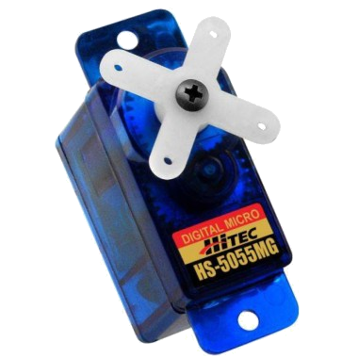
Motorisation – Servomoteur HS-55
Servomoteur HS-55
- mini
- sert à commander les plaques cylindriques
- mouvement angulaire
Notes:
On a décidé d’utiliser un servomoteur HS-55 qui est un mini servomoteur qui sert à diriger les plaques cylindriques d’un mouvement angulaire demander car elles sont branché et commander par une carte arduino

Slide 7
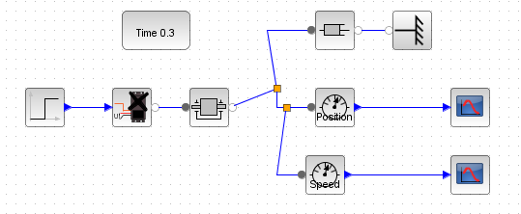
Motorisation – Scilab modélisation servomoteur
Modélisation Scilab servomoteur
Servomoteur HS-55
Notes:
Un échelon détermine les conditions de traitement brut de base jusqu'à chaque échelon correspond un indice brut qui lui-même correspond à un indice majoré Ce bloque modélise un comportement de type visqueux sur la liason pivot Ce bloc modélise le bati fixe

Slide 8
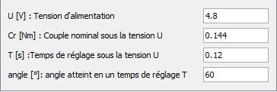

Motorisation – Caractéristiques du servomoteur
Moment d’inertie
Notes:
Ceux-ci sont les caractéristiques du servomoteur et le moment d’inertie que mon collègue guillaume m’a donner pour avoir les résultats ou modèles qui justifiera si ça respecte ou pas avec notre cahier des charges

Slide 9
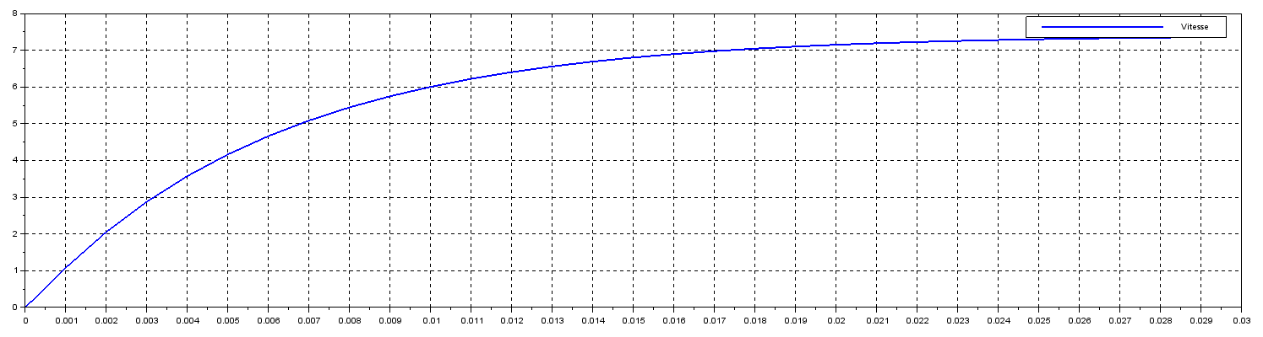
Motorisation – Courbe de vitesse
Servomoteur HS-55
Temps en (s)
Rad/s
Notes:
Cette courbe est une courbe de vitesse en fonction du temps on observe sur cette courbe que sa vitesse angulaire augmente jusqu’à qu’il atteigne la vitesse demander

Slide 10
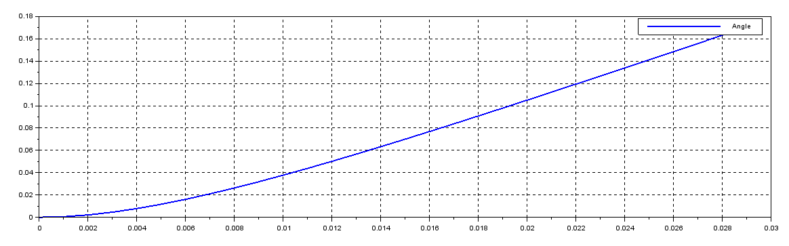
Motorisation – Courbe de position
Servomoteur HS-55
Rad
Temps en (s)
Notes:
Cette courbe est une courbe de position en fonction du temps on observe que son déplacement angulaire augmente de manière progressive jusqu’à arriver au temps demander

Slide 11
Motorisation – Comparaison
 | Cahier des charges | Scilab
Temps | 500 ms | 30 ms
Angle | π rad = 180° | π/3 rad = 60°
Vitesse angulaire | 10,5 rad/s | 7,5 rad/s

